Slide 1
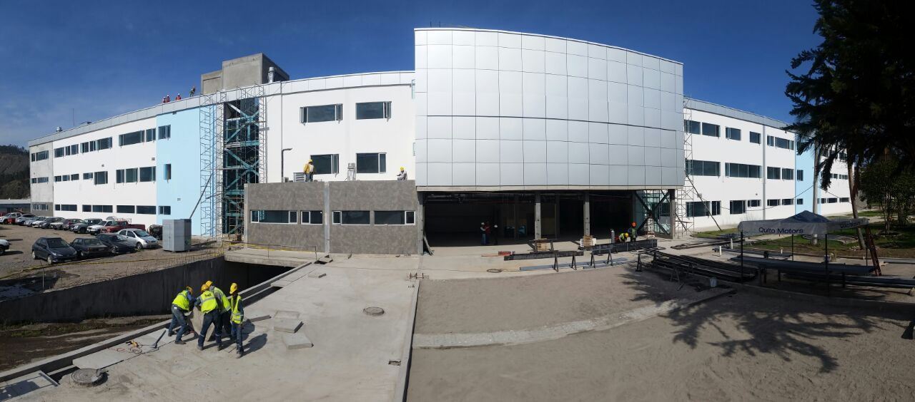


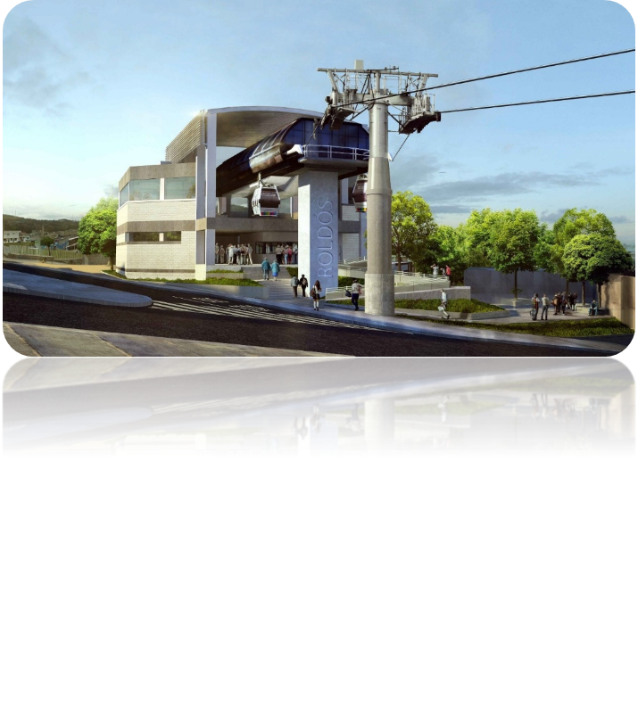

“SISTEMA DE ADMINISTRACIÓN POR PROCESOS PARA PROYECTOS DE CONSTRUCCIÓN APLICADO AL NIVEL OPERATIVO DEL CUERPO DE INGENIEROS DEL EJÉRCITO DEL ECUADOR”
AUTOR: CRNL. EM ROMERO CÁRDENAS EDGAR PAÚL, ING.
DIRECTOR: RAÚL PAVÓN CORAL, ING, MSc, MBA, PMP
OCTUBRE 2017

Slide 2


SUMARIO
1
INTRODUCCIÓN
2
MARCO TEÓRICO Y METODOLÓGICO
3
DIAGNÓSTICO SITUACIONAL
4
SISTEMA DE ADMINISTRACIÓN POR PROCESOS
5
CONCLUSIONES Y RECOMENDACIONES

Slide 3


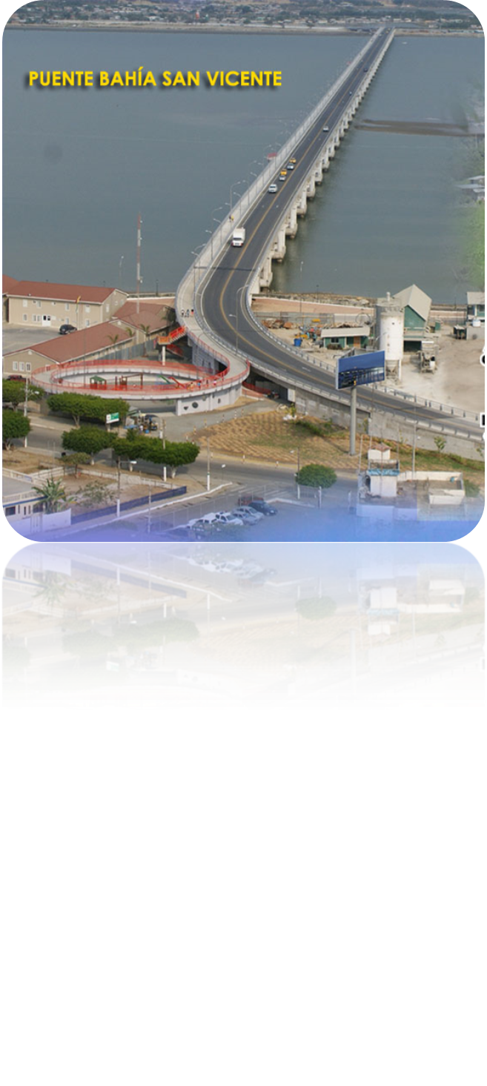
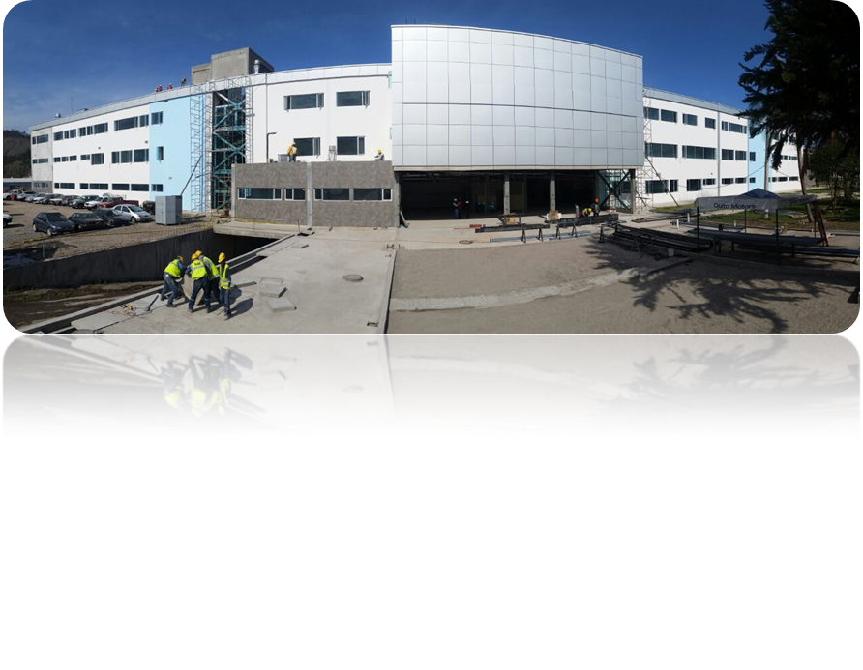

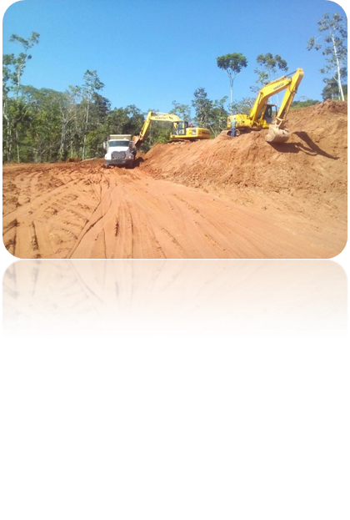
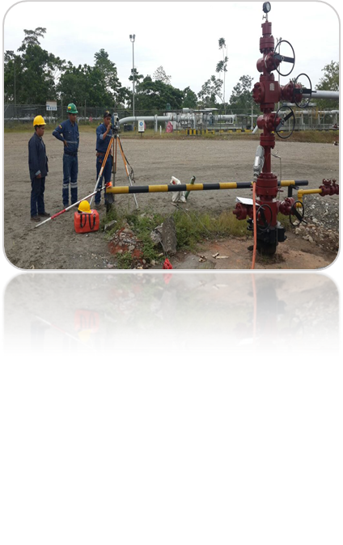
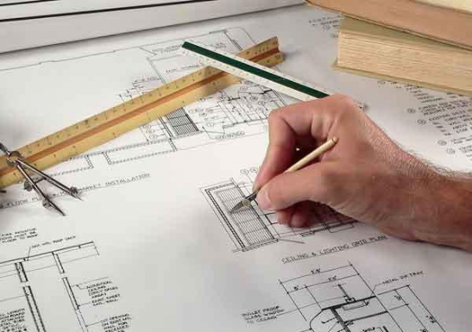
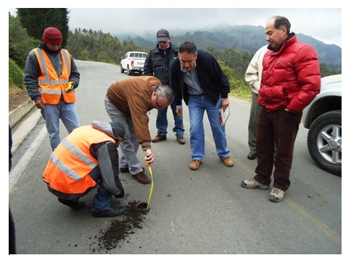
INTRODUCCIÓN
OP. MILITARES DE INGENIERÍA
APOYO AL DESARROLLO NACIONAL
ADMINISTRATIVOS
FINANCIEROS
TÉCNICOS
ROLES

Slide 4

1. Descripción del Problema de Investigación.
Decisiones inoportunas y/o inadecuadas
Autogestión insostenible
Actividades.
Tareas.
Responsabilidades.
Alcance
NO SE DISPONEN DE PROCESOS, DIRECTRICES O PROCEDIMIENTOS A NIVEL OPERATIVO DEL CEE
GESTIÓN ADMINISTRATIVA
GESTIÓN TÈCNICA
GESTIÓN FINANCIERA
Talento Humano
Estatuto Orgánico
Manual de puestos
Indicadores de evaluación
Rendimientos
Documentación técnica
Indicadores de gestión
Normativas
Control presupuestario
Notes:
no se disponen de los procesos, directrices o procedimientos a nivel operativo, y como tal no están definidas las actividades, tareas, responsabilidades y alcances de los trabajos, a nivel básico-operacional

Slide 5
2. Objetivos de la Investigación.
OBJETIVOS ESPECÍFICOS
OBJETIVO GENERAL
Diagnosticar
Línea Base
Diseñar y proponer un sistema administrativo basado en procesos, que direccione la gestión del nivel operativo del CEE en la ejecución de proyectos de construcción
Investigar.
Analizar.
Evaluar.
Herramientas
Métodos
modelos
Lineamientos
Procedimientos
Actividades y/o Tareas
Responsabilidades
Definir.

Slide 6
3. Justificación e Importancia de la Investigación.
JUSTIFICACIÓN
IMPORTANCIA
Lograr: Acertado gerenciamiento en el nivel operativo del CEE.
Conocer:
    Procesos.
    Actividades
    Tareas
Cumplir:
    Función.
    Competencias
Sistema:
    Gestionar.
    Administrar.
    Dirigir.
    Supervisar.
    Controlar y cerrar
Forma estandarizada
Optimizando recursos.

Slide 7
MARCO TEÓRICO Y METODOLÓGICO
Gestión basada en Procesos
Los resultados se alcanzan con mas eficiencia cuando las actividades y los recursos relacionados se gestionan como un proceso
Norma Técnica de Prestación de Servicios y Administración por procesos
Business Process Management
BMP
MARCO TEÓRICO
Lineamientos y directrices:
Fomentar el ordenamiento, eficacia y eficiencia en la Instituciones Públicas.
Asegurar la provisión de servicios y productos de calidad orientados a satisfacer necesidades y expectativas de los clientes.
Metodología corporativa y disciplina de gestión, cuyo objetivo es mejorar el desempeño (eficiencia y eficacia) y la optimización de los procesos de una organización
MODELO ISO 9001-2015
Integración:
Responsabilidad de la Dirección.
Gestión de los Recursos.
Prestación del servicio o ejecución de la obra.
Medición, análisis y mejora

Slide 8
MARCO METODOLÓGICO
Objetivos Específicos | Fuentes de Información |  | Tipo de Investigación | Método de investigación | Herramientas
 | Primarias | Secundarias |  | Proyecto Factible
Realizar un diagnóstico y establecer una línea base en la administración de proyectos que actualmente dispone el CEE en el nivel operativo UEC/GMT. | Los profesionales del CEE, encargados de la planificación y ejecución de proyectos | Informes de gestión. Reportes de productividad. Cronogramas de avance de obra. Reportes y análisis de costos | Análisis documental. Entrevistas de información. Preguntas de sondeo Observación participativa | Estudio tipo diagnóstico de los principales problemas técnicos, administrativos y financieros desde en el nivel operativo del CEE (UEC/GTM). Caracterización de la problemática y las acciones que actualmente se realizan en el CEE para gestionar los proyectos. Establecimiento de la línea base en gestión de proyectos que actualmente dispone el CEE en el nivel operativo para la ejecución de proyectos de construcción de obras civiles | Juicio de expertos. Datos estadísticos reflejados en tablas y cuadros..

Slide 9
Objetivos Específicos | Fuentes de Información |  | Tipo de Investigación | Método de investigación | Herramientas
 | Primarias | Secundarias |  | Proyecto Factible
Investigar, analizar y evaluar las mejores herramientas, métodos y modelos, que aporten y soporten el diseño y desarrollo de un sistema de administración por procesos de aplicación en el nivel operativo en el CEE | Los profesionales del CEE, encargados de la planificación y ejecución de proyectos | Modelos de gestión basados en procesos. Enfoque basado en procesos. Introduction al Business Process Management (BPM). Modelo ISO 9001 :2015 | Análisis documental. | Conocer, distinguir y seleccionar las fuentes de información adecuadas para el trabajo | Aplicación del benchmarking teórico. Fuentes documentales

Slide 10
Objetivos Específicos | Fuentes de Información |  | Tipo de Investigación | Método de investigación | Herramientas
 | Primarias | Secundarias |  | Proyecto Factible
Definir lineamientos, procedimientos, procesos, actividades y/o tareas y responsabilidades, que faciliten una eficiente gestión administrativa institucional, para que sean incorporados holísticamente dentro de un sistema administrativo basado en procesos aplicable al nivel operativo del CEE. | Los profesionales del CEE, encargados de la planificación y ejecución de proyectos | Modelos de gestión basados en procesos. Business Process Management (BPM) Modelo ISO 9001 :2015. Norma técnica de prestación de servicios y administración por procesos, ha sido emitida por la Secretaria Nacional de la Administración Pública | Análisis documental. Entrevistas de información. Preguntas de sondeo Observación participativa | Determinar los elementos base del problema definido. Interpretación del fenómeno de estudio. Análisis de recursos necesarios para el establecimiento de procedimientos, procesos, actividades y/o tareas y responsabilidades | Juicio de expertos, para validar el modelo.

Slide 11
DIAGNÓSTICO SITUACIONAL
1, OBJETIVOS INSTITUCIONALES
Fortalecer imagen institucional
Mantener participación en apoyo al Desarrollo Nacional
OBJETIVOS ESTRATÉGICOS
Incrementar capacidades de ingeniería, implementar nuevos modelos tecnológicos, mejorar la gestión del conocimiento.
CC.FF.AA
EJÉRCITO
C.E.E
Potenciar el monitoreo del sistema de Gestión por resultados
Fortalecer competencias y desarrollo de Talento Humano.
Optimizar recurso financiero para asegurar la autogestión.

Slide 12
2. Estructura Organizacional Vigente del CEE.
Notes:
La estructura organizacional actual del CEE, resulta de una planificación estratégica basada en procesos, la misma que al momento se encuentra definida a nivel macro, es decir no están definidos procesos y como parte de estos actividades y tareas, en los diferentes niveles de esta estructura, especialmente en el nivel operativo.

Slide 13
2.1 Organigrama estructural UEC/ GMT.
Notes:
El Nivel operativo del CEE para la ejecución de operaciones de ingeniería en apoyo al desarrollo nacional (obras civiles horizontales y verticales y servicios petroleros), está constituido por las Unidades de Ingeniería de Construcciones UEC, y como parte de estas los Grupos Militares de Trabajo GMT. La función de las UEC es muy importante, pues permite que los GMT se dediquen exclusivamente a la producción y libera de la carga administrativa al departamento de Gestión de la Ejecución en la matriz del CEE, ya que toda la gestión administrativa y contable, así como la supervisión y control técnico se lleva a cabo en esta instancia, más la falta de procesos, y en muchos de los casos la no materialización de este nivel de gestión (UEC), se ve reflejado en los resultados presentados en el diagnóstico situacional.

Slide 14
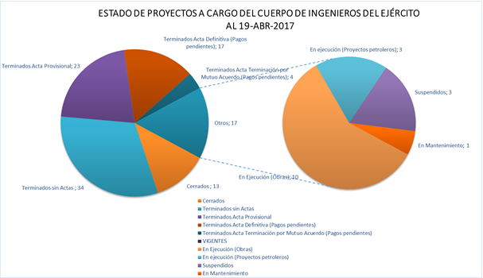
2. Estado de Proyectos a cargo del CEE.
Fuente: CEE
Notes:
El diagnóstico situacional refleja el problema que representa para la Institución el proceso de cierre técnico, administrativo y financiero, de todas aquellas obras que fueron ya concluidas, pues el porcentaje de proyectos cerrados es apenas del 14,28%, comparado con el 85,72% de proyectos que se encuentran en esta fase, situación que igualmente se entiende no existiese si como parte de la fase de ejecución de los proyectos se considere el cierre técnico, administrativo y financiero de los mismos, debidamente soportado por procesos claramente definidos.

Slide 15
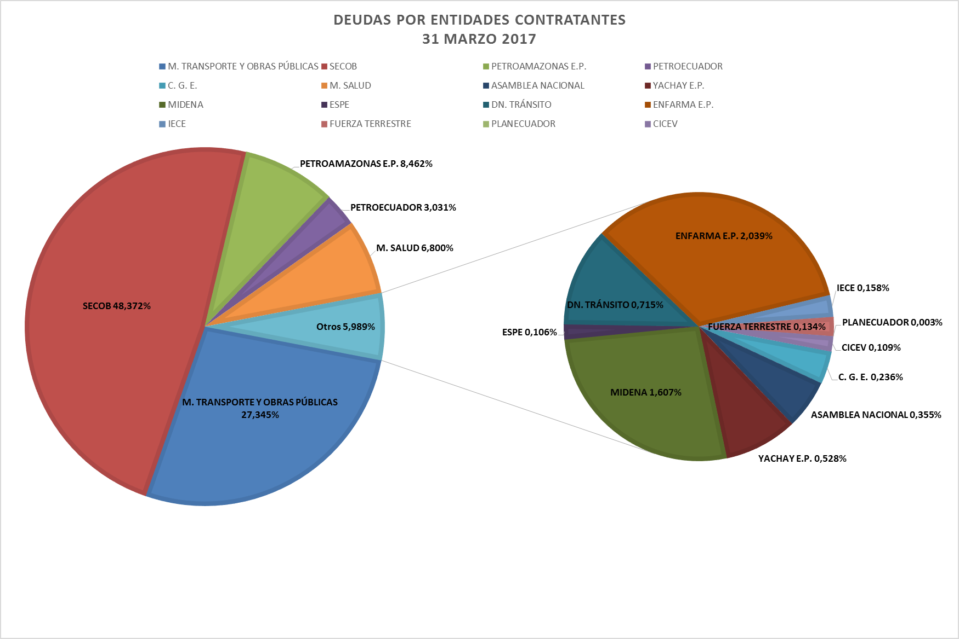
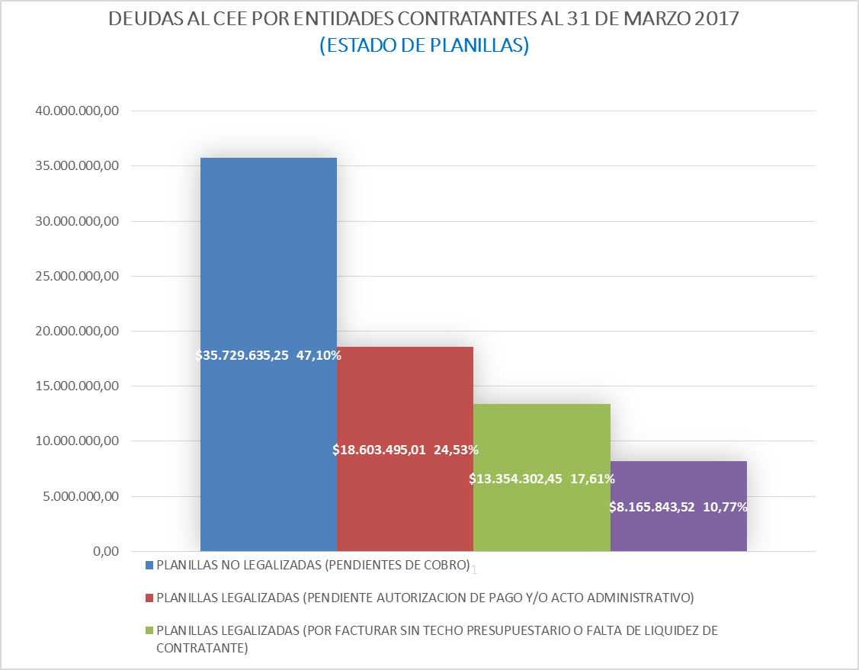
3. Deudas al CEE por parte de entidades contratantes..
Fuente: CEE
Notes:
Existe una cartera vencida actualizada de 75,8 millones, incluyendo planillas correspondientes a proyectos en ejecución, monto del cual se deberá descontar los anticipos respectivos, este monto obedece a que las planillas por trabajos realmente ejecutados no han sido canceladas por diferentes motivos, entre otros por falta de legalización, autorización, o por iliquidez de las entidades contratantes, pero si se considera que de este monto el 47,10% corresponde a planillas que no han sido legalizadas, podemos determinar que siendo esta una responsabilidad del nivel operativo, no existe un proceso que defina una adecuada gestión en este sentido.

Slide 16
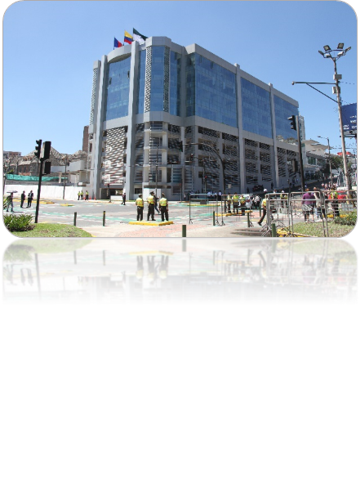
3. Avance físico de los proyectos en ejecución por parte del CEE.
Gestión
Información
Producción
VISION INTEGRAL Y GERENCIAL
Notes:
El avance de obra físico de los proyectos en ejecución tomando como referencia el primer trimestre del año 2017 nos permite definir que en la generalidad de las obras existe una baja e incluso nula producción, que en muchos casos no es el reflejo del trabajo mismo, sino de una inadecuada gestión por parte de los responsables en los diferentes ámbitos del proceso constructivo y administrativo, que no generan la información suficiente o necesaria que permita tener una visión integral y gerencial del estado de los proyectos.

Slide 17
4. Conclusión del Diagnóstico Situacional.
Es imprescindible definir un sistema de administración por procesos hasta el nivel de actividades y tareas, que permita al Nivel Operativo del CEE:
      Efectividad en sus funciones.
      Generar Valor Agregado.
      Alcanzar objetivos institucionales.
En las áreas de Gestión Administrativa, Gestión Financiera y Gestión Técnica (Construcción).

Slide 18
4.1. Procesos del CEE.
DEBEN SER ORDENADOS Y CLASIFICADOS
DEFINIDOS.
Procesos
GOBERNANTES
AGREGADORES DE VALOR
HABILITANTES O APOYO
ETC.
CADENA DE VALOR
MAPA DE PROCESOS
MACRO
ESTRUCTURA ORGANIZACIONAL

Slide 19
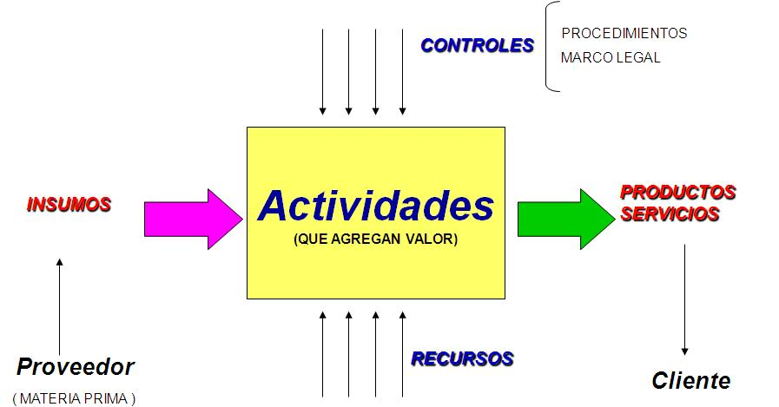
SISTEMA DE ADMINISTRACIÓN POR PROCESOS PROPUESTO
1. Introducción al Sistema de Administración por Procesos..
PLANIFICACIÓN
ORGANIZACIÓN
DIRECCIÓN
COORDINACIÓN
CONTROL
El Proceso como secuencia de actividades que van añadiendo valor
Notes:
el enfoque de procesos enfatiza cómo los objetivos se pueden alcanzar de manera más eficiente si se consideran las actividades agrupadas entre sí, de modo que vayan transformando unas entradas en resultados y así poder ofrecer una obra/servicio que aporte valor al cliente

Slide 20
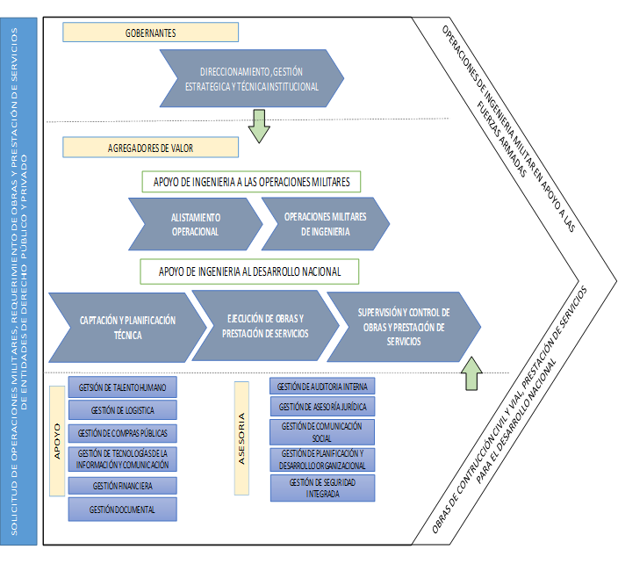
2. Cadena de Valor propuesta.

Slide 21
3. Mapa de Procesos propuesto.

Slide 22
4. Estructura organizacional propuesta para la gestión de los procesos.

Slide 23
5. Estructura del Sistema de Administración por procesos propuesto
PROCESO | ALCANCE | PROCESOS INTERNOS | SUBPROCESOS
Gestión Administrativa, Técnica y Financiera de proyectos de construcción |  | Gestión de Captación y Planificación Técnica de Obras y Prestación de Servicios | Captación
 | Administrativo Técnico |  | Planificación Técnica
 | Técnico Financiero Administrativo | Gestión de la Ejecución de Obras y Prestación de Servicios | Seguimiento de obras.
 |  |  | Apoyo y gestión técnica.
 |  |  | Cierre de Proyectos.
 | Administrativo Financiero Técnico | Gestión de la Supervisión y Control de Obras y Prestación de Servicios | Supervisión y Control Técnico
 |  |  | Supervisión y Control Administrativo – Financiero
Gestión de la construcción de obras | Técnico | Construcción de obras | Ejecución de obras
 |  |  | Cierre de obras

Slide 24
6. Esquema del Sistema de Administración por procesos propuesto
PROCESOS AGREGADORES DE VALOR
(PROYECTOS DE CONSTRUCCIÒN CEE.)
NIVEL OPERATIVO
GESTIÓN ADMINISTRATIVA-TÈCNICA-FINANCIERA PROYECTOS DE CONSTRUCCÒN
(JEFATURA TÈCNICA CEE)
GESTIÒN DE LA EJECUCIÒN
GESTIÓN DE LA CONSTRUCCION
DE OBRAS
(UNIDAD DE INGENIERÌA DE CONSTRUCCIONES UEC)
GESTIÒN DE CAPTACIÒN Y PLANIFICACIÒN
CAPTACIÒN
SEGUIMIENTO DE OBRAS
APOYO Y GESTIÒN TÈCNICA
CONSTRUCCIÒN DE OBRAS.
(GRUPO MILITAR DE TRABAJO G.M.T)
PLANIFICACIÒN TÈCNICA
CIERRE DE PROYECTOS
EJECUCIÒN DE OBRAS
GESTIÒN DE SUOERVISIÒN Y CONTROL
CIERRE DE OBRAS
SUPERVISIÒN Y CONTROL TÈCNICO
SUPERVISIÒN Y CONTROL ADMINISTRATIVO-CONTABLE

Slide 25
6.1 Gestión administrativa, técnica, financiera para proyectos de construcción
Objetivo: Captar, planificar, supervisar y controlar la ejecución de las obras y prestación de servicios requeridos para el desarrollo nacional, así como para las operaciones de ingeniería militar requeridas por el Escalón Superior en apoyo a las Fuerzas Armadas.
Unidad responsable: Jefatura Técnica
Responsable: Jefe Técnico
Nivel de Reporte: Comandante
Procesos internos:
          Gestión de Captación y Planificación Técnica de Obras y Servicios
          Gestión de la Ejecución de Obras y Servicios
          Gestión de la Supervisión y Control de Obras y Servicios

Slide 26
6.2 Gestión de la construcción de obras.
Objetivo: Garantizar un desempeño efectivo en la ejecución de proyectos de construcciones y administración de los recursos asignados a los mismos,..
Unidad Responsable: Unidad de Ingeniería de Construcciones UEC
Responsable: Jefe de la UEC
Nivel de Reporte: Jefe del Departamento de Gestión de la ejecución del CEE
Procesos internos:
        Construcción de obras

Slide 27
6.2.1 Proceso Interno de construcción de obras.
Objetivo: Construir infraestructura civil y vial con calidad y efectividad a fin de satisfacer necesidades y requerimientos de Fuerzas Armadas, Entidades de derecho público y privado.
Unidad responsable: Grupo Militar de Trabajo GMT
Responsable: Jefe del GMT
Nivel de Reporte: Jefe de la UEC
Subprocesos:
        Ejecución de obras
        Cierre de obras
Ficha del Proceso Interno de Construcción de obras.docx
Mapa de interrelación de los Procesos Construcción de Obr...

Slide 28
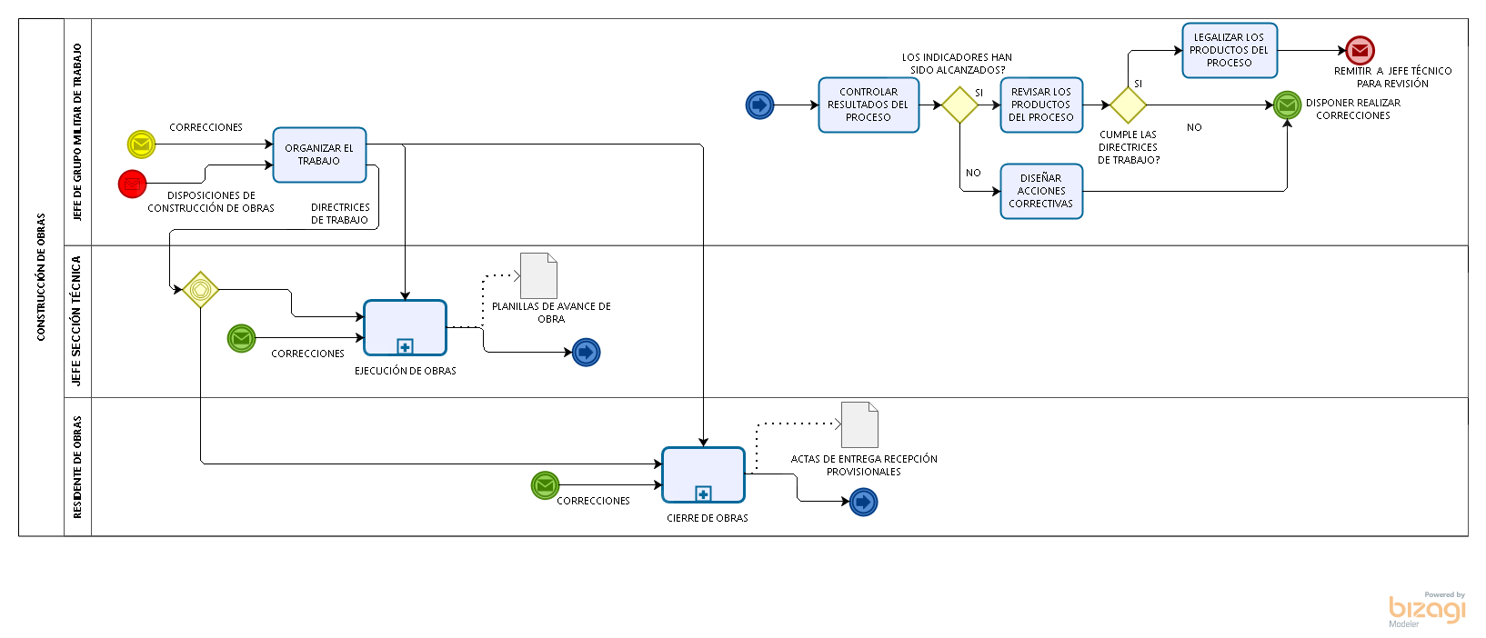
Mapa de interrelación de los Procesos Construcción de Obras Propuesto

Slide 29
6. 2 .1.1 Subproceso de ejecución de obras.
El propósito de este subproceso es ejecutar la obra contratada y/o dispuestas de acuerdo a la programación establecida, cumpliendo con las normas de calidad, seguridad y medio ambiente, dentro del plazo definido.
Ficha del Subproceso de Ejecución de obras.docx
Actividades del subproceso de Ejecución de obras.docx

Slide 30
CONCLUSIONES Y RECOMENDACIONES
1. CONCLUSIONES.
La concepción de la organización por procesos no se apoya en una estructura previa, sino que presupone que la misma deberá surgir de las exigencias de los procesos; de ahí que se propone redefinir el Nivel Operativo del CEE.
Jefatura Técnica y sus direcciones que actualmente están concebidos en el Nivel de Apoyo deben ser concebidas en el Nivel Operativo.
El Sistema propuesto debe ser desarrollado sobre la base de los Procesos Agregadores de valor en el ámbito de los proyectos de construcción.
El sistema Propuesto servirá para concatenar las acciones del Nivel Operativo del CEE al momento de gestionar, administrar, dirigir, supervisar y cerrar la ejecución de proyectos.
Notes:
Manteniendo el alineamiento estratégico institucional, el Nivel Operativo actual del CEE debe ser redefinido ya que es importante concatenar, coordinar efectivamente y fortalecer los esfuerzos de los estamentos de administración y ejecución de proyectos de construcción (UEC/GMT) con aquellos que gestionan, planifican, supervisan y controlan el desarrollo de estos proyectos (Jefatura Técnica y sus direcciones que actualmente están concebidos en el Nivel de Apoyo).
El Sistema de Administración por Procesos aplicado al Nivel Operativo del CEE debe ser desarrollado sobre la base de los Procesos Agregadores de valor en el ámbito de los proyectos de construcción., puesto que es en este nivel en donde se generan, administran y controlan los productos y servicios que se ofrecen y brindan en apoyo al desarrollo nacional como parte de su misión institucional.
El sistema de administración por procesos propuesto servirá para concatenar las acciones del Nivel Operativo del CEE al momento de gestionar, administrar, dirigir, supervisar y cerrar la ejecución de proyectos, pues, determina un procedimiento lógico, sistemático e integrado que potencializará el trabajo de los servidores públicos militares y civiles en los ámbitos de sus competencias.

Slide 31
2. RECOMENDACIONES.
Manteniendo el alineamiento institucional, redefinir el Nivel Operativo del CEE, para de esta manera apoyar de manera directa y fortalecer la gestión técnica administrativa y financiera de la UEC/GMT.
Implementar este Sistema de Administración por Procesos para el Nivel Operativos del CEE, con el propósito de optimizar los procesos y procedimientos para la gestión institucional y potencializar sus resultados en el cumplimiento de sus misiones en apoyo al desarrollo nacional.
Implementar y/o mejorar las herramientas informáticas necesarias para apoyar la gestión y optimizar el Sistema de Administración por Procesos

Slide 32



